Slide 1
מערכת שידורים לאומית

Slide 2
שפות רגולריות
וחסרות הקשר - תרגול ג
מודלים חישוביים, י"א
שם המורה: גד לידרור
מורה בודקת:

Slide 3
מה נלמד היום
בשיעור זה נתרגל נושאים מתחום השפות הרגולריות, חופשיות ההקשר ושאינן חופשיות הקשר
נשתמש בהגדרות של השפות הללו ובחוקי הסגירות שהוכחנו

Slide 4
  Ω
שפות שאינן חופשיות הקשר
ז
שפות חופשיות הקשר
שפות רגולריות
שפות סופיות

Slide 5
שפות - הגדרה וזיהוי
סוג השפה | הגדרה | איך מזהים | דוגמה
שפה רגולרית | שפה שניתן לבנות עבורה אוטומט סופי (רגיל) המקבל אותה, ורק אותה | שפה סופית / אין תלות אינסופית בשפה | {a^{n}b^{m} | n, m > 0} א"ב - {a, b}
שפה שאינה רגולרית / שפה חופשית הקשר | שפה שניתן לבנות עבורה אוטומט מחסנית סופי המקבל אותה, ורק אותה | תלות אינסופית בודדת בשפה | {a^{n}b^{n} | n > 0} א"ב - {a, b}
שפה שאינה חופשית הקשר | שפה שלא ניתן לבנות עבורה אוטומט מחסנית המקבל אותה, ורק אותה | תלות אינסופית כפולה (לפחות) בשפה | {a^{n}b^{n}a^{n} | n > 0} א"ב - {a, b}

Slide 6
שפות - היחס בין קבוצות השפות
שפות חופשיות הקשר
שפות שאינן
חופשיות בקשר
שפות שאינן רגולריות
שפות רגולריות
אינסופיות
סופיות

Slide 7
סגירות תחת ההכלה והפעולות
סגירות תחת | כלומר |  | רגולריות | חופשיות הקשר
הכלה | נתון L₁ שפה ... | L₁ ⊃ L או L₁ ⊂ L ⇒ L ? | אין | אין
איחוד | נתון L₁, L₂ שפות ... | L = L₁ ∪ L₂ ⇒ L ? | יש | יש
חיתוך | נתון L₁, L₂ שפות ... | L = L₁ ∩ L₂ ⇒ L ? | יש | אין
משלים | נתון L שפה ... | L ⇒ L ¯ ? | יש | אין
הופכי | נתון L שפה ... | L ⇒R(L) ? | יש | יש
שרשור | נתון L₁, L₂ שפות ... | L = L₁ ⋅ L₂ ⇒ L ? | יש | יש

Slide 8
תרגיל
נתונות השפות הבאות מעל הא"ב {a, b}:
L₁ = {a^{2n}b | n ≥ 0}
L₂ = {a^{2n}b²a^{2n} | n ≥ 0}
L₃ = {a^{n}b^{m}a^{n} | n, m > 0}
L₄ = {w₁ ∙ w₂ | |w₁| = |w₂|} (|w| - (מייצג את מספר האותיות במילה
L₅ = {w₁ ∙ w₂ | |w₁| mod 3 = |w₂| mod 3}

Slide 9

L₁ = {a^{2n}b | n ≥ 0}
L₃ = {a^{n}b^{m}a^{n} | n > 0, n mod 2 =0, m=2}
כל השפות מעל הא"ב {a, b}
  $$\text{L}\text{1} \text{∙ }\text{R}\text{(}\text{L}\text{1}\text{) = }\text{L}\text{3}$$
נכון / לא נכון?
לא נכון!
aab ∈ L₁ (n = 1)
baaaa ∈ R(L₁) (n = 2)
aabbaaaa ∈ L₁ ∙ R(L₁)
aabbaaaa = a²b²a⁴ ∉ L₃
נוכיח ע"י דוגמה הסותרת את הטענה:

Slide 10

L₂ = {a^{2n}b²a^{2n} | n ≥ 0}
L₃ = {a^{n}b^{m}a^{n} | n, m > 0}
$$\text{L}\text{2} \text{∩} \text{L}\text{3 }\text{= }\text{∅}$$
נכון / לא נכון?
כל השפות מעל הא"ב {a, b}
לא נכון!
aabbaa ∈ L₂ (n = 1)
aabbaa ∈ L₃ (n = 2, m = 2)
aabbaa ∈ L₂ ∩ L₃
נוכיח ע"י דוגמה הסותרת את הטענה:

Slide 11

L₄ = {w₁ ∙ w₂ | |w₁| = |w₂|}
כל השפות מעל הא"ב {a, b}
$$\text{|}\text{w}\text{| }\text{in} \text{L}\text{4} \text{mod} \text{2 }\text{= }\text{0}$$
נכון / לא נכון?
נכון!
w ∈ L₄ → |w| = |w₁| + |w₂|
|w| = 2 k (|w₁| = |w₂|, K אורך המילים)
|w| mod 2 = 0

Slide 12
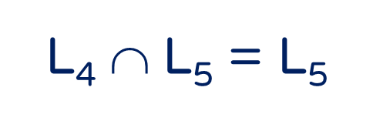
L₄ = {w₁ ∙ w₂ | |w₁| = |w₂|}
L₅ = {w₁ ∙ w₂ | |w₁| mod 3 = |w₂| mod 3}
כל השפות מעל הא"ב {a, b}
$$\text{L}\text{4} \text{∩} \text{L}\text{5} \text{= }\text{L}\text{5}$$
נכון / לא נכון?
לא נכון
aabab ∈ L₅ (w₁ = a, w₂ = abab, |w₁| mod 3 = |w₂| mod 3 = 1)
aabab ∉ L₄ (לא ניתן לחלקה לשתי מילים עם מספר שווה של אותיות)
aabab ∉ L₄ ∩ L₅
נוכיח ע"י דוגמה הסותרת את הטענה:

Slide 13

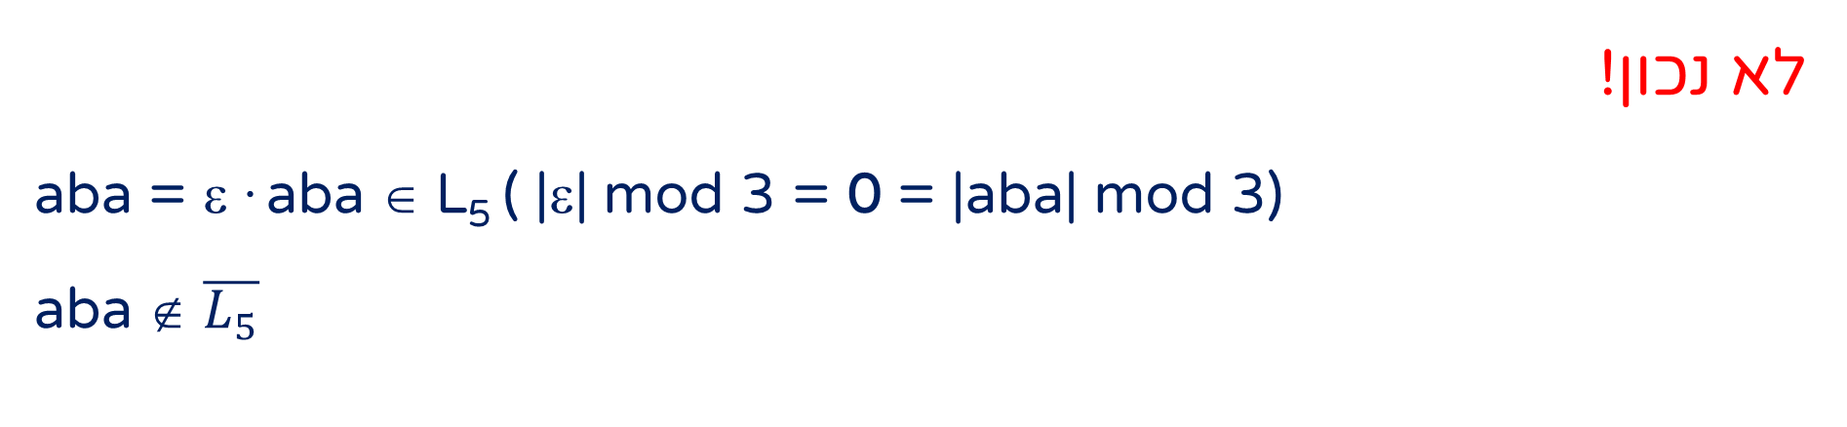
L₄ = {w₁ ∙ w₂ | |w₁| = |w₂|}
L₅ = {w₁ ∙ w₂ | |w₁| mod 3 = |w₂| mod 3}
כל השפות מעל הא"ב {a, b}
$$\text{aba}\text{ ∈ }\overline{L_{5}}$$
נכון / לא נכון?
לא נכון!
aba = ε ∙ aba ∈ L₅ ( |ε| mod 3 = 0 = |aba| mod 3)
aba ∉ $\overline{L_{5}}$

Slide 14
הוכחת רגולריות ע"י אוטומט
L₁ = {a^{2n}b | n ≥ 0}
q₀
b
q₂
a
a
q₁

Slide 15
הוכחת רגולריות ע"י אוטומט
L₅ = {w₁ ∙ w₂ | |w₁| mod 3 = |w₂| mod 3}
a, b
q₀
a, b
q₁
q₃
a, b
q₄
a, b
a, b
a, b
a, b
a, b
q₂
q₅
a, b

Slide 16
לאחר ההפסקה נמשיך לתרגל
נצא להפסקה בת 10 דקות

Slide 17
הפסקה !!!

Slide 18
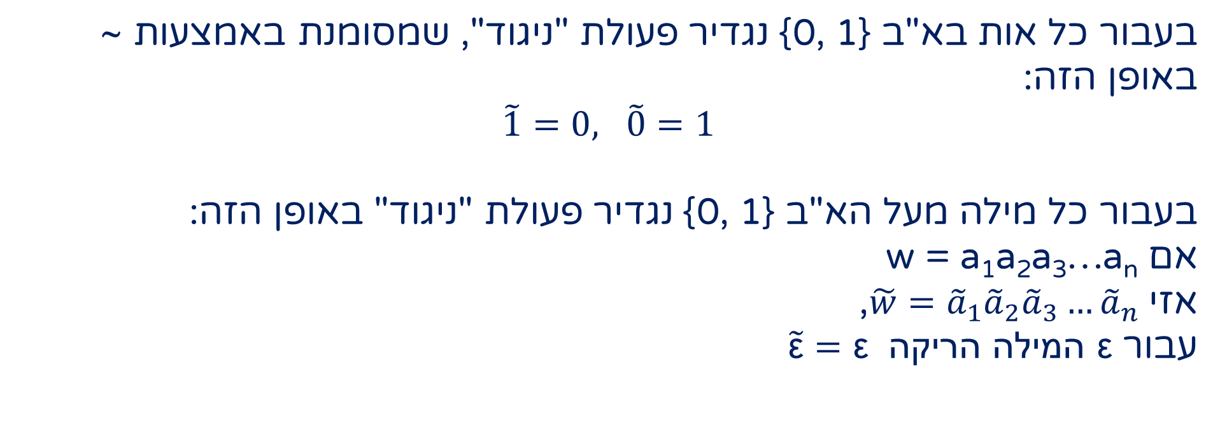

תרגיל מתוך מבחן בגרות
בעבור כל אות בא"ב {0, 1} נגדיר פעולת "ניגוד", שמסומנת באמצעות ~ באופן הזה:
$\tilde{1}=0, \tilde{0}=1$
בעבור כל מילה מעל הא"ב {0, 1} נגדיר פעולת "ניגוד" באופן הזה:
אם w = a₁a₂a₃…a_{n}
אזי $\tilde{w}={\tilde{a}}_{1}{\tilde{a}}_{2}{\tilde{a}}_{3}…{\tilde{a}}_{n}$,
עבור ε המילה הריקה $\tilde{\text{ε}}=$ ε
דוגמה - אם w = 10010 אזי $\tilde{w}=01101$

Slide 19
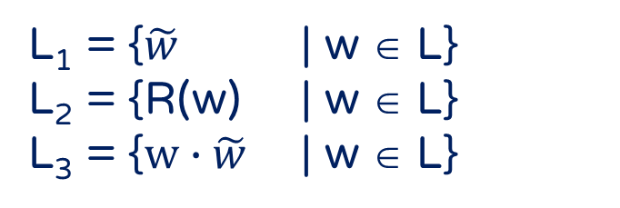
L₁ = {$\tilde{w}$ | w ∈ L}
L₂ = {R(w) | w ∈ L}
L₃ = {$w∙\tilde{w}$ | w ∈ L}
כל השפות מעל הא"ב {0, 1}
L = {0^{n} | n ≥ 0}
L₁ = {1^{n} | n ≥ 0}
L₂ = L_{A}
L₃ = {0^{n}1^{n} | n ≥ 0}

Slide 20
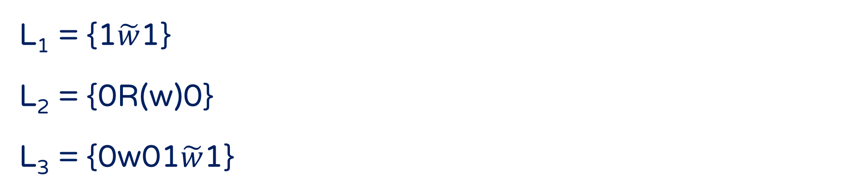
L₁ = {$\tilde{w}$ | w ∈ L}
L₂ = {R(w) | w ∈ L}
L₃ = {$w∙\tilde{w}$ | w ∈ L}
כל השפות מעל הא"ב {0, 1}
L = {0w0 | {0,1} מילה מעל הא"בw}
L₁ = {1$\tilde{w}$1}
L₂ = {0R(w)0}
L₃ = {0w01$\tilde{w}$1}
כל המילים w מעל הא"ב {0, 1}

Slide 21
L₁ = {$\tilde{w}$ | w ∈ L}
L₂ = {R(w) | w ∈ L}
L₃ = {$w∙\tilde{w}$ | w ∈ L}
כל השפות מעל הא"ב {0, 1}
L = {0^{n}(01)^{k} | n, k ≥ 0}
L₁ = {1^{n}(10)^{k}}
L₂ = {(10)^{k}0^{n}}
L₃ = {0^{n}(01)^{k}1^{n}(10)^{k}}

Slide 22
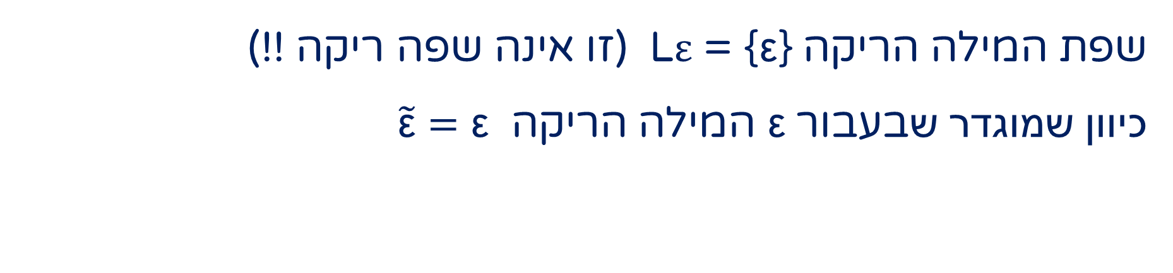
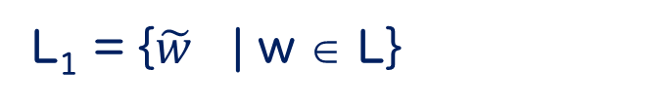
L₁ = {$\tilde{w}$ | w ∈ L}
מעל הא"ב {0, 1}
תנו דוגמה ל L (לא ריקה) שעבורה מתקיים L = L₁
שפת המילה הריקה {ε} = Lε (זו אינה שפה ריקה !!)
כיוון שמוגדר שבעבור ε המילה הריקה $\tilde{\text{ε}}=$ ε

Slide 23
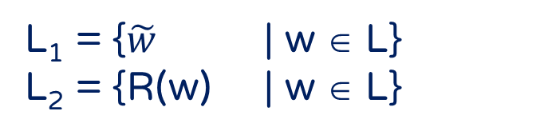
L₁ = {$\tilde{w}$ | w ∈ L}
L₂ = {R(w) | w ∈ L}
כל השפות מעל הא"ב {0, 1}
תארו שפה לא ריקה L שבעבורה מתקיים L₁ = L₂ וגם L ≠ L₁
שפת המילה {01} = L
L₁ = {10} ≠ L
L₂ = {10} = L₁

Slide 24
סיכום
תרגלנו זיהוי והוכחה של שפות כרגולריות או חופשיות הקשר
  ראינו את החשיבות של זיהוי שפה כסופית
  למדנו לנמק – על ידי הצבעה על תלות אינסופית
  תרגלנו הוכחות, תוך שימוש בתכונות הסגירות של פעולות שונות

Slide 25

שקופית זו היא חובה
שימוש ביצירות מוגנות בזכויות יוצרים ואיתור בעלי זכויות
השימוש ביצירות במהלך שידור זה נעשה לפי סעיף 27א לחוק זכות יוצרים, תשס"ח-2007. אם הינך בעל הזכויות באחת היצירות, באפשרותך לבקש מאיתנו לחדול מהשימוש ביצירה, זאת באמצעות פנייה לדוא"ל rights@education.gov.il

